Slide 1

Lic. Administración
Negociacion
FACULTAD DE CIENCIAS ECONÓMICAS
UNIVERSIDAD CATÓLICA DE SANTA FE

Slide 2
Definición Negociación
La negociación es un proceso de comunicación entre personas que tienen que tomar una decisión respecto a un tema o cuestión que los vincula.
NEGOCIACIÓN

Slide 3
Negociación
Tres elementos claves en la definición de “negociación”: el proceso, las personas y el problema (o el tema con el que se va a tratar).
Estos tres elementos interactúan y se relacionan entre sí, de manera tal que cuando sucede alguna cosa importante en el campo de alguno de estos elementos –personas, procesos o problema–, toda la vinculación entre ellos y cada uno de los elementos se ve afectado por ese cambio.

Slide 4
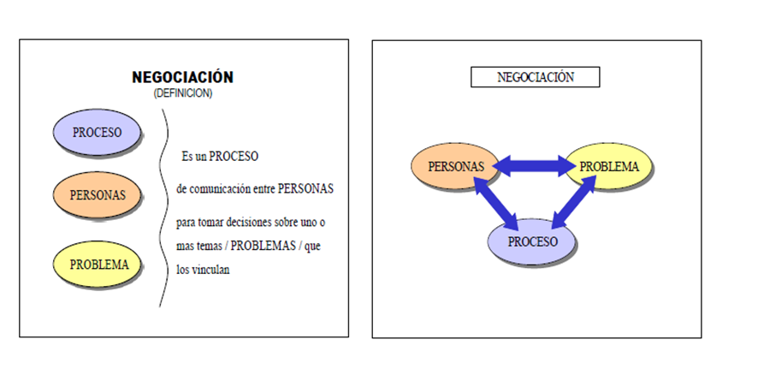
Negociación

Slide 5
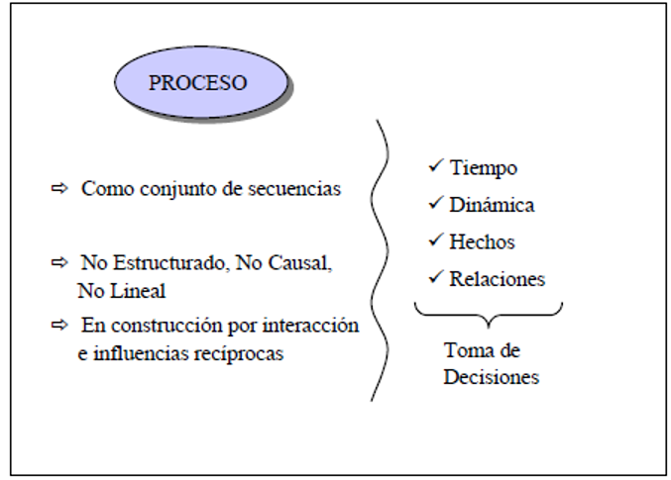
PROCESO

Slide 6

Proceso
El primer elemento sobre el que enfocaremos la atención, es el del proceso, que es lo que no estamos acostumbrados a mirar.
En realidad, la misma experiencia personal nos enseña que sólo se aprende a mirar los procesos cuando se puede hacer un ejercicio de reflexión sobre lo que uno está haciendo.

Slide 7
¿Cuáles son los elementos que componen el proceso?
Primero, todo proceso tiene un conjunto de secuencias, no es algo que sucede en un instante. Inclusive, por ejemplo, el hecho de encender la luz, apretar el interruptor y que se encienda la luz, nos muestra que allí hay un proceso, muy rápido, pero hay un proceso.

Slide 8
¿Cuáles son los elementos que componen el proceso?
En cada negociación hay secuencias que van encadenándose unas con otras. Ese proceso en negociación, a diferencia del proceso lineal y causal, causa-efecto –encender a luz apretando la tecla-, es un proceso generalmente no estructurado.
Generalmente las negociaciones no tienen una estructura pre-armada. La negociación es un proceso no lineal, porque generalmente va a tener marchas y contramarchas, subes y bajas, no va a ir directamente desde un punto al siguiente.

Slide 9
¿Cuáles son los elementos que componen el proceso?
El proceso de negociación es un proceso que tiene una estructura y una dinámica circular, que va a ir siendo construido por la interacción de las personas que tienen que negociar, y por influencias recíprocas, tanto entre las personas que negocian, como por influencias que esas personas que negocian reciben de otros.
Entonces, es un proceso que se construye a medida que se va dando.

Slide 10
Ese proceso va a estar compuesto, básicamente también, por el tiempo. Como es un conjunto de secuencias que se encadenan, el tiempo es un factor fundamental en todas las negociaciones, y como negociadores, se debe saber que el tiempo es un elemento importantísimo del área del proceso:
cuánto tiempo tengo, cuánto tiempo se necesita, qué efecto tendría una pausa, cuánto tiempo se puede extender esta negociación, cuáles son mis tiempos límites y por qué razones esos tiempos son límites.

Slide 11
La dinámica que va a tener ese proceso, personalizado ya como proceso, va a depender de esta construcción de interacción por influencias recíprocas.
Esa dinámica puede ser de muy distintos tipos:
Por ejemplo, un grupo puede tener una dinámica muy fácil de consenso para tomar la decisión que está involucrada en la negociación, o pueden tener una dinámica en donde hay distintas opciones generando tensión para ser elegidas entre sí, o pueden tener una dinámica en donde no hay ninguna opción y se genera un vacío, y entonces se busca alguna forma para poder llenarlo.

Slide 12
El tiempo y la dinámica, dentro del proceso, vinculan hechos y relaciones.
Hay hechos, inclusive en las más pequeñas situaciones de negociación, que son los que estructuran el tema a decidir. Esto dependerá de qué se negocia y cuál es el contexto.
Y hay relaciones entre quienes negocian. En la medida en que los miembros de cualquier grupo humano (por ej. un grupo de negociadores) se presentan unos con otros y dicen su nombre, están comenzando a construir una relación, porque las personas se identifican con el nombre, y cada vez que se interactúa se pone el nombre adelante. Ahí, se está construyendo una relación.

Slide 13
Entonces, se considera la negociación como un proceso de toma de decisiones que incluye estos tres elementos.
Tener en cuenta las personas, el proceso y el problema, permitirá que el negociador se maneje adecuadamente dentro del proceso de negociación, diferenciando campos de acción y explorando desarrollos posibles en cada uno de ellos.

Slide 14
TENSIÓN
En toda situación de negociación hay una tensión: por un lado, porque en el campo del proceso hay que tomar decisiones, y porque esas decisiones están vinculadas con contenidos o con temas, o con cuestiones, que son importantes para los negociadores.
Pero esas decisiones hay que tomarlas con otras personas. Es por eso que toda negociación hay una tensión, que es muy natural y que resulta del hecho de que al “subir” lo más posible por una línea, “contraigo” lo que se puede obtener por la otra

Slide 15
TENSIÓN
Esta es la TENSIÓN que existe en las situaciones de negociación, y que está ejemplificada muy claramente, por aquellas situaciones de negociación en donde la relación está condicionada al resultado de la negociación.
Es decir, se es amigo y se continua siéndolo -y por lo tanto perdura la relación- “si y sólo si” el otro satisface mis pretensiones en el plano de los contenidos. En estos casos el mensaje es: “sólo seguiremos teniendo una buena relación si haces y me das lo que yo quiero”.

Slide 16
TENSIÓN
En algunas negociaciones la relación no será muy importante, porque puede que sea una negociación de momento; en cambio en otras negociaciones la relación será muy importante. Entonces, uno de los dilemas básicos en la negociación es cómo manejar esta tensión, entre el contenido y la relación.

Slide 17
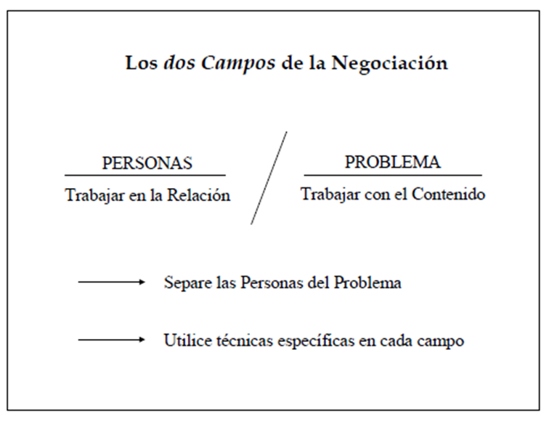
PERSONAS -PROBLEMAS

Slide 18
No es mejor ser un negociador “duro” que siempre presiona a los demás y así obtiene “concesiones” del otro, aunque las relaciones queden dañadas.
No es mejor ser un negociador “suave” que siempre considera en primer lugar las relaciones y mantiene muy buena amistad con sus contrapartes sobre la base de conceder a las pretensiones de los otros sin cuidar sus propios intereses.
COMUNICACIÓN HUMANA

Slide 19
Tipos de negociación
Un buen experto en negociación puede incluso anticiparse al resultado de la misma, según cómo la tenga diseñada.
Para ello, deberá estudiar las opciones que tiene cada parte negociadora y saber a qué se va a enfrentar

Slide 20
La negociación distributiva
es aquella en la que las dos partes quieren la misma cosa por la misma razón. Basada en posiciones, win-lose (si uno gana, el otro pierde) y siempre existen intereses en conflicto.
Con este tipo de negociaciones no se crea valor, solamente se distribuye.

Slide 21
La negociación integrativa
Basada en intereses, pero estos no están en conflicto. Tiene lugar cuando los intereses son comunes o complementarios. Por ejemplo, dos personas quieren la misma cosa, pero por motivos distintos.
Este tipo de negociaciones es Win-Win (todos ganan). Es colaborativa y se crea valor. Asimismo, suelen ser más estables en el tiempo.

Slide 22
La negociación evasiva
En ellas, una o ambas partes evitan el conflicto y la confrontación, tratando de llegar a un acuerdo sin tener que ceder demasiado sus posiciones.

Slide 23
Negociación basada en principios
En ellas, lo importante son los valores o principios de ambas partes, y se enfoca en encontrar una solución justa que satisfaga a ambas partes.

Slide 24
Negociación coercitiva
Una parte utiliza la fuerza o el poder para conseguir lo que quiere, a menudo a costa de la otra parte.
La negociación se basa en la intimidación y la amenaza.

Slide 25
Negociación por posiciones
  La negociación suele ser muy competitiva. Por tanto se suelen conseguir acuerdos en base exclusivamente a los objetivos de manera rápida con poca consideración hacia el otro negociador. También suelen sufrir los detalles, ya que que no existe un verdadero interés colaborador.
  Al existir una verdadera postura defensiva por parte de los negociadores, los acuerdos se circunscriben exclusivamente al interés económico, no explorando otras posibilidades de crecimiento mutuo. En lugar de realizar una negociación para generar valor, se centran en el reparto del valor que estiman creado.
ESTILO DE NEGOCIACIÓN

Slide 26
Negociación por posiciones
  Desgastan a los dos negociadores lo que dificulta futuros acuerdos productivos para ambas partes.
  Provocan tácticas de negociación dirigidas a conseguir cesiones del otro negociador. Esto suele producir un regateo entre ambas partes donde crecerá la desconfianza entre los negociadores.
ESTILO DE NEGOCIACIÓN

Slide 27
Negociación por intereses
  Los acuerdos surgen del interés de cooperación y ayuda entre ambas partes. Por tanto suelen integrar diferentes intereses de ambas partes.
  Generalmente estas negociaciones tratan de mantener la relación con el otro negociador. Esto posibilita que los negociadores en el futuro consigan mejores acuerdos estableciendo una lealtad entre ambas partes.
  Los acuerdos suelen ser buenos en el corto plazo, pero también buenos en el largo plazo, analizando las necesidades de ambos negocios y viendo cómo cooperar a lo largo de todo el proceso.
  Suelen ser acuerdos más justos ya que incorporan los criterios de legitimidad ajustados por factores externos.
ESTILO DE NEGOCIACIÓN

Slide 28
Esquema de Negociación desarrollado por el Proyecto de Negociación de Harvard
Se compone por siete elementos:
Tres elementos que se identifican con el campo de las personas: 1) cómo está funcionando la comunicación, 2) qué tipo de relación hay, y 3) a qué nivel de compromiso se puede llegar entre las personas que negocian.
Y cuatro elementos que definen el campo del problema: 4) el concepto de intereses, 5) el concepto de opciones, 6) el de ciertos criterios objetivos o estándares, y 7) el concepto de alternativas.
Todos estos elementos se “integran” en el proceso de negociación.
De esta forma volvemos a la idea del juego permanente de “las tres P (Personas-Problemas-Proceso).

Slide 29
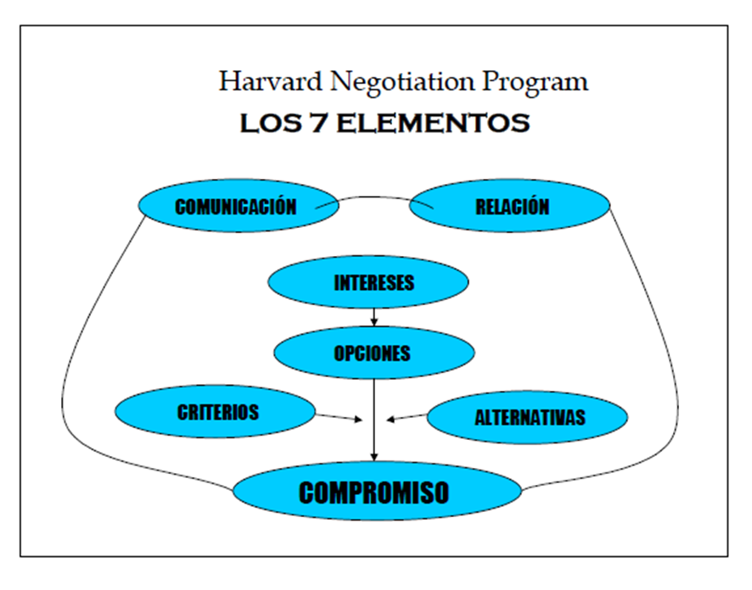

Slide 30
Esquema de Negociación desarrollado por el Proyecto de Negociación de Harvard
Emociones, pujas, reproches, exigencias. Los viejos modelos de negociación donde una posición ‘gana’ y otra ‘pierde’ dejan de tener resonancia en el mundo actual de los negocios. Es que nuevas propuestas para negociar vienen de la mano de un nuevo razonamiento donde la filosofía win-win es prioritaria.
. Este modelo de negociación integrativo surgió en la escuela de leyes de la universidad que le da nombre y, desde hace más de 40 años, es aplicado en el mundo de la política internacional, los negocios y también en el ámbito de la justicia.
“A diferencia de los modelos de negociación distributiva, en los que se suelen obtener resultados de suma nula (cuando lo que una parte gana es igual a lo que la otra pierde) o negativa (cuando ambas partes pierden), se busca obtener un resultado de suma positiva generando una propuesta que logre satisfacer los intereses de ambas partes”

Slide 31
Cuatro premisas principales
Separar a las personas del problema
esta premisa se centra en tratar las diferencias entre las partes, no con las personas en sí mismas. Las emociones y los sentimientos pueden ser importantes, pero no deben ser el foco principal de la negociación. Si somos capaces de poner en claro nuestra posición negociadora -dejando a un lado los egos-, y plantear nuestros argumentos sin tener que expresarlo en términos propios, esto ayudará mucho a lograr una solución.

Slide 32
Cuatro premisas principales
Concentrarse en los intereses, no en las posiciones
Las posiciones son lo que las partes dicen que quieren, mientras que los intereses son los motivos y necesidades detrás de las posiciones. Al centrarse en los intereses, se pueden encontrar soluciones que satisfagan a ambas partes: negociación integrativa.

Slide 33
Cuatro premisas principales
Generar opciones de beneficio mutuo
El objetivo es encontrar soluciones que sean mutuamente beneficiosas, no soluciones que favorezcan a una parte sobre la otra. Dar permiso a la otra parte para decir no y estudiar las diferentes opciones para ambas partes.

Slide 34
Cuatro premisas principales
Insistir en el uso de criterios objetivos
Los criterios objetivos se basan en datos concretos, y no en las opiniones subjetivas de las partes involucradas.

